Slide 1
บทที่ 2 การออกแบบสื่อดิจิทัล (Digital Media Design)
ผู้ช่วยศาสตราจารย์จุฑาวุฒิ จันทรมาลี
หลักสูตรวิทยาศาสตรบัณฑิต สาขาวิทยาการคอมพิวเตอร์
คณะวิทยาศาสตร์และเทคโนโลยี

Slide 2
การออกแบบสื่อดิจิทัล (Digital Media Design)
การออกแบบสื่อดิจิทัลเป็นหนึ่งในการสื่อสารแบบ Visual Communication Arts หรือ นิเทศศิลป์ ซึ่งเป็นศิลปะที่ เกี่ยวข้องกับการสื่อสารทางการมองเห็น (Visual Communication) เพราะเป็นการสื่อสารไปยังผู้รับสารด้วยภาพเป็นสําคัญ (Visual Image) แม้จะมีบางองค์ประกอบจะมีการสื่อสารทางเสียง มาประกอบก็ตาม แต่สื่อหลักก็ยังเป็นการ สื่อสารด้วยภาพ โดยเสียงเป็นตัวเสริมให้ภาพนั้นสมบูรณ์ขึ้น ทั้งนี้เพราะการรับรู้ของมนุษย์เรานั้น รับรู้จาก จักษุประสาทมากที่สุด (รับรู้ทางตา 83% หู 11%)

Slide 3
Communication Arts หรือ นิเทศศาสตร์
คือ ศาสตร์ที่เกี่ยวข้องกับศิลปะในการสื่อสาร โดยให้ความสําคัญกับการ สื่อสาร จากองค์ประกอบของการสื่อสาร กล่าวคือ
ผู้ส่งสาร ---> ข่าวสาร ---> สื่อ ---> ผู้รับสาร
ผู้ส่งสาร อาจเป็นตัวบุคคล องค์กร หรือ บริษัทก็ได้
ข่าวสาร จะต้องเป็นเนื้อหาสาระที่ผู้ส่งต้องการที่จะกระจายให้ประชาชนได้รับทราบ
สื่อหรือช่องทาง เป็นการหาวิธีการ กระจายข่าวสารต่างๆ ไปสู่กลุ่มเป้าหมายให้ได้มาก และกว้างไกล ตามวัตถุประสงค์ของผู้ส่ง
ผู้รับสาร หรือกลุ่มเป้าหมาย จะต้องสามารถรับข่าวสารนั้นได้ โดยผู้สงสารจะต้องหาวิธีการทำให้ข่าวสารที่ส่งไป ถึงผู้รับสารได้มากที่สุด

Slide 4
Visual Communication
คือ การสื่อสารด้วยการมองเห็น เป็นการสื่อสารที่ มุ่งที่จะให้ความคิดความเข้าใจของผู้อื่น ให้เหมือนกับความคิดความเข้าใจของเรา หรือทำอย่างไรจึงจะเอาความรู้สึกนึกคิดของผู้อื่นได้ โดยให้มีความรู้สึกนึกคิด เช่นเดียวกับเรา เพราะธรรมชาติมนุษย์ได้รับข่าวสารอย่างเดียวกันมา แต่จะมีความเข้าใจและความรู้สึกนึกคิด แตกต่างกัน ออกไป การสื่อสารที่ดีก็ต้องมีการวางแผน

Slide 5
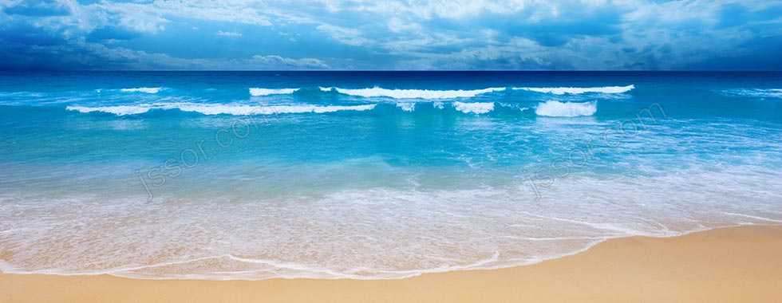
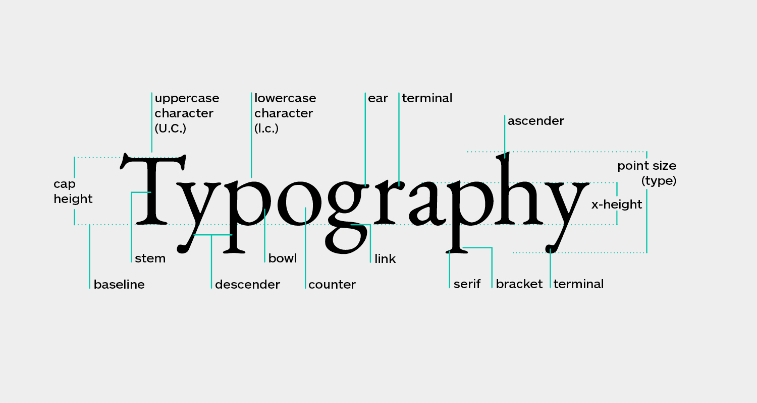
Visual Communication Type
ภาพ (Image) ตัวพิมพ์ (Typography)
เครื่องหมาย (signs) ภาพวาด (Drawing)

Slide 6
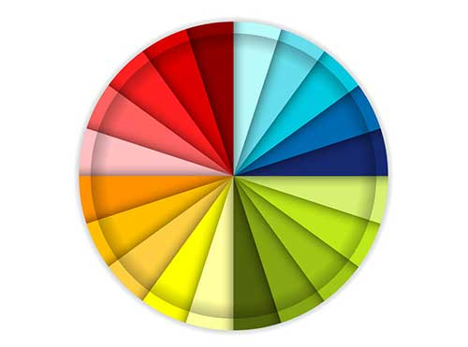
Visual Communication Type
ออกแบบกราฟิก (Graphic Design) ภาพประกอบ (Illustration)
สี (Color) ทรัพยากรอิเล็กทรอนิกส์ (Electronic Resources)

Slide 7
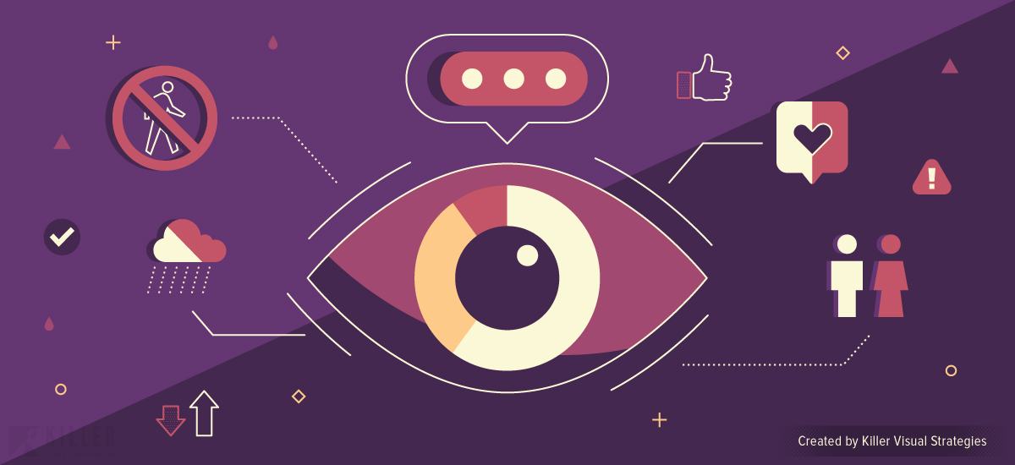
Visual Communication Arts
หรือ นิเทศศิลป์ หมายถึง งานศิลปะเพื่อการนำเสนอให้ปรากฎ ในรูปแบบต่างๆ ผ่าน การมองเห็นเป็นสำคัญ
นอกจาก จะเกี่ยวของกับการสื่อสารแล้ว ยังต้องเกี่ยวของ กับวิชาการสาขาต่าง ๆ อีกก็คือ
- จิตวิทยา
- ธุรกิจ
- เทคโนโลยี
- กระบวนการสร้างสรรค์
- ศิลปะ

Slide 8
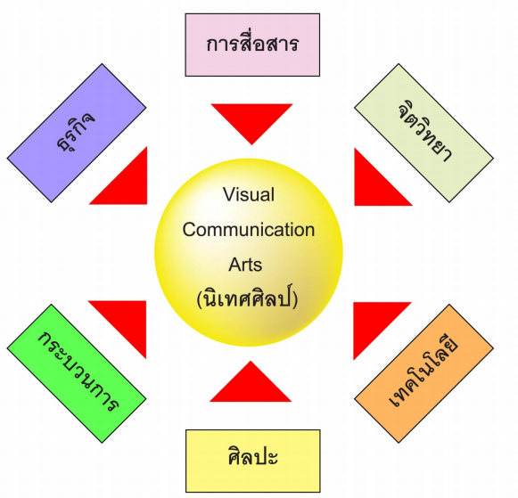
โครงสร้างงานนิเทศศิลป์

Slide 9
Digital Media Design
หรือ การออกแบบสื่อดิจิทัล จึงหมายถึงการสรางสรรค์ผลงานในเชิงนิเทศศิลป์เพื่อสื่อสารสิ่งต่างๆ ให้กับผู้รับสาร โดยใช้สื่อระบบดิจิทัลในกระบวนการออกแบบและการสื่อสาร การออกแบบด้วยสื่อดิจิทัลแบ่งเป็น 2 ลักษณะ คือ
1. ผลงานการออกแบบสิ่งพิมพ์ด้วยสื่อดิจิทัล
2. ผลงานการออกแบบเพื่อนำไปใช้สื่อดิจิทัลโดยตรง

Slide 10
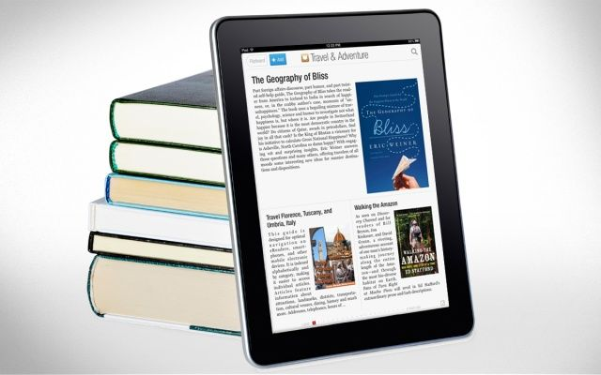
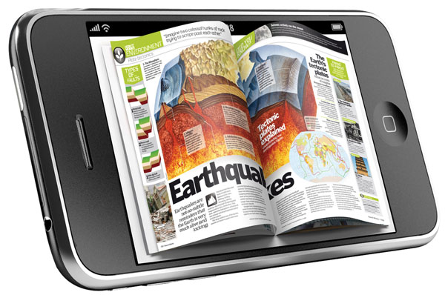
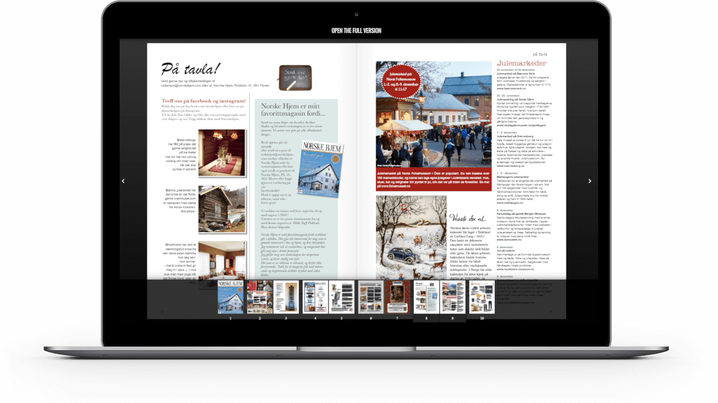
Digital Media Design
1. ผลงานการออกแบบสิ่งพิมพ์ด้วยสื่อดิจิทัล
หนังสือ ( Book) นิตยสาร (Magazine)
วารสาร (Periodical) ภาพโฆษณา (Poster)

Slide 11
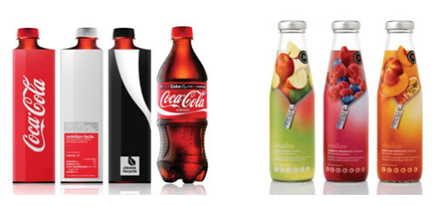
Digital Media Design
1. ผลงานการออกแบบสิ่งพิมพ์ด้วยสื่อดิจิทัล
เครื่องหมายและการค้า (Trademark & Logo) ตราสัญลักษณ์ (Logo)
บรรจุภัณฑ์ (Packaging)

Slide 12
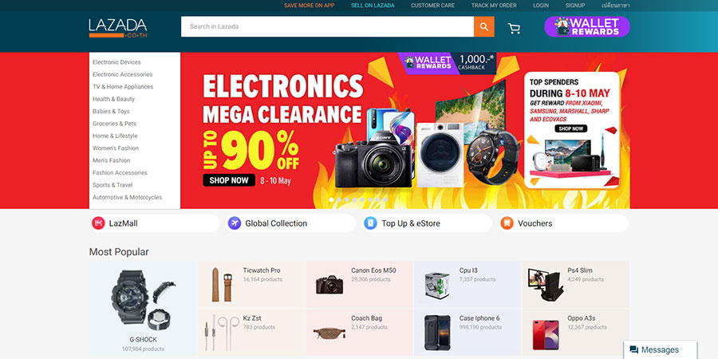
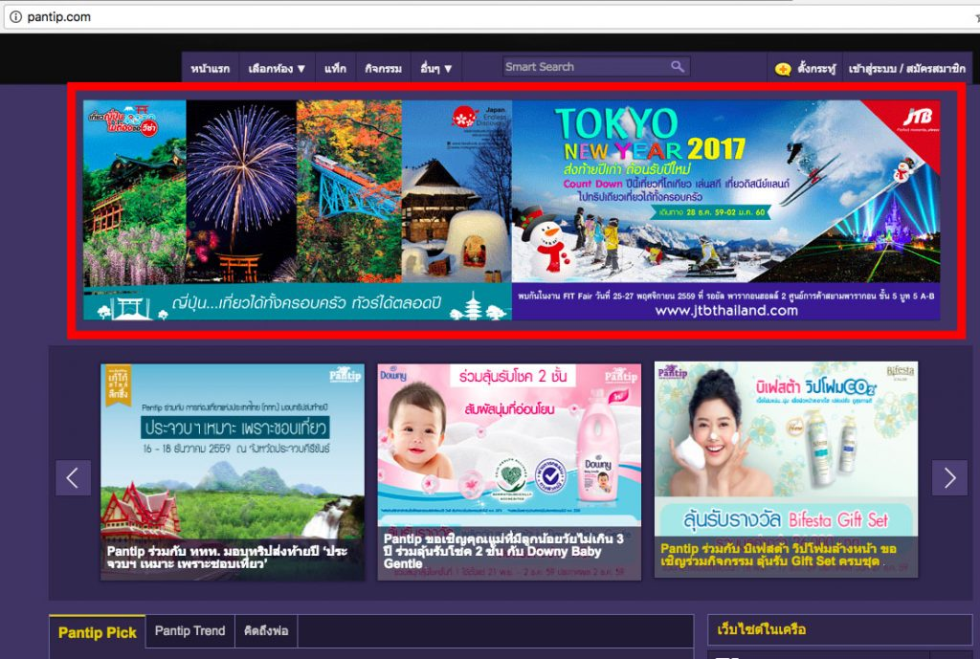
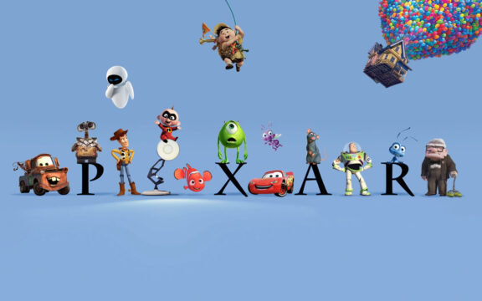
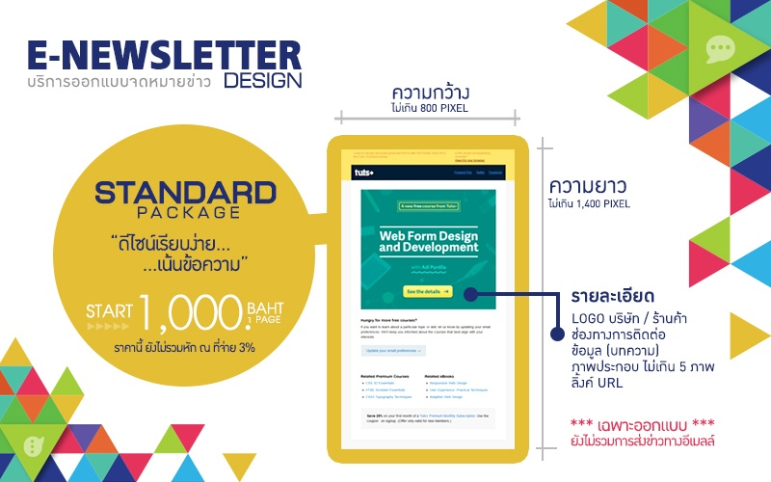
Digital Media Design
2. ผลงานการออกแบบเพื่อนำไปใช้สื่อดิจิทัลโดยตรง
Web Page Banner
Animation E-Newsletter

Slide 13
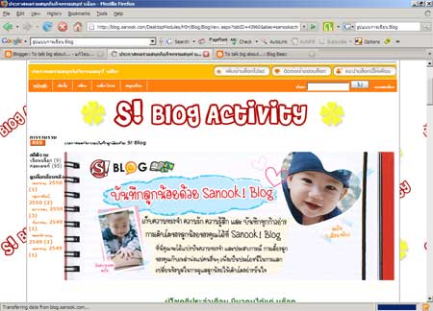
Digital Media Design
2. ผลงานการออกแบบเพื่อนำไปใช้สื่อดิจิทัลโดยตรง
Blog E-Book
Wallpaper VDO

Slide 14
ประเภทของไฟล์ภาพกราฟิก
การสร้างภาพกราฟิกหรือการตกแต่งภาพกราฟิกประเภทของไฟล์ภาพกราฟิกเป็นอีกปัจจัยหนึ่งที่มี ความสำคัญ เพราะความละเอียดของไฟล์ภาพจะส่งผลกับขนาดของภาพ เช่น ภาพที่นำมาใช้งาน บนเว็บเพจควรจะต้องมีขนาดเล็ก เพื่อนำไปเรียกใช้งานบนเว็บเพจได้อย่างรวดเร็ว ประเภทของไฟล์ภาพกราฟิกที่นิยมใช้โดยทั่วไป ได้แก่

Slide 15
ประเภทของไฟล์ภาพกราฟิก
1. JPEG หรือ JPG (Join Photographic Export Group)
เป็นรูปแบบไฟล์ที่เก็บภาพแบบราสเตอร์ที่ไม่ต้องการคุณภาพสูงมากนัก เช่น ภาพถ่ายจากกล้องดิจิตอล ภาพถ่ายจากโทรศัพท์มือถือและภาพกราฟิกสำหรับแสดงบนอินเทอร์เน็ต สามารถแสดงสีได้ถึง 16.7 ล้านสี เป็นไฟล์ภาพชนิดหนึ่งที่ได้รับความนิยม เพราะไฟล์มีขนาดเล็กสามารถบีบอัดข้อมูลได้หลายระดับ

Slide 16
จุดเด่น
1. สนับสนุนสีได้ถึง 24 bit
2. แสดงสีได้ถึง 16.7 ล้านสี
3. สามารถกำหนดค่าการบีบอัดไฟล์ได้ตามที่ต้องการ
4. มีระบบแสดงผลแบบหยาบและค่อย ๆ ขยายไปสู่ละเอียดในระบบโพรเกรสซีฟ (Progressive)
5. มีโปรแกรมสนับสนุนการสร้างจำนวนมาก
6. เรียกดูได้กับบราวเซอร์ (Browser) ทุกตัว
จุดด้อย
1. ไม่สามารถทำภาพให้มีพื้นหลังแบบโปร่งใส (Transparent) ได้
2. ทำภาพเคลื่อนไหว (Animation) ไม่ได้

Slide 17
ประเภทของไฟล์ภาพกราฟิก
2. GIF (Graphic Interchange Format)
เป็นไฟล์ภาพที่สามารถบีบอัดข้อมูลให้มีขนาดเล็กได้ส่วนมากจะนำไปใช้บันทึกเป็นไฟล์ภาพ เคลื่อนไหวและนิยมมากในการใช้งานบนเว็บเพจ

Slide 18
จุดเด่น
1. สามารถใช้งานข้ามระบบไม่ว่าจะเป็นระบบปฏิบัติการ Windows หรือระบบปฏิบัติการ Unix ก็สามารถเรียกใช้ไฟล์ภาพสกุลนี้ได้
2. ภาพมีขนาดไฟล์ต่ำ จากเทคโนโลยีการบีบอัดภาพทำให้สามารถส่งไฟล์ภาพได้อย่างรวดเร็ว
3. สามารถทำภาพพื้นหลังแบบโปร่งใสได้
4. มีโปรแกรมสนับสนุนการสร้างจำนวนมาก
5. เรียกดูได้กับบราวเซอร์ทุกตัว
6. สามารถนำเสนอแบบภาพเคลื่อนไหวได้
จุดด้อย
1. แสดงสีได้เพียง 256 สี
2. ไม่เหมาะกับภาพที่ต้องการความคมชัดหรือความสดใส

Slide 19
ประเภทของไฟล์ภาพกราฟิก
3. PNG (Portable Network Graphics)
เป็นชนิดของไฟล์ภาพที่นำจุดเด่นของไฟล์ภาพแบบ GIF และแบบ JPG มาพัฒนาร่วมกัน ทำให้ไฟล์ภาพชนิดนี้แสดงสีได้มากกว่า 256 สี และยังสามารถทำพื้นหลังภาพให้โปร่งใสได้ จึงเป็นไฟล์ภาพที่ได้รับความนิยมมากในปัจจุบัน

Slide 20
จุดเด่น
1. สนับสนุนสีได้ตามค่า True color (16 bit, 32 bit หรือ 64 bit)
2. สามารถกำหนดค่าการบีบอัดไฟล์ได้ตามที่ต้องการ
3. ทำภาพพื้นหลังแบบโปร่งใสได้
จุดด้อย
1. หากกำหนดค่าการบีบอัดไฟล์ไว้สูงจะใช้เวลาในการคลายไฟล์ภาพสูงตามไปด้วย
2. ไม่สนับสนุนกับบราวเซอร์รุ่นเก่า
3. โปรแกรมสนับสนุนในการสร้างมีน้อย

Slide 21
ประเภทของไฟล์ภาพกราฟิก
4. BMP (Bitmap)
เป็นรูปแบบของไฟล์ภาพมาตรฐานที่ใช้ได้ในระบบปฏิบัติการวินโดวส์โดยมีลักษณะการจัดเก็บ ไฟล์ภาพเป็นจุดสีทีละจุดจึงทำให้ภาพดูเสมือนจริง

Slide 22
จุดเด่น
1. แสดงรายละเอียดสีได้ 24 บิต
2. ไม่มีการสูญเสียข้อมูลใด ๆ เมื่อมีการย่อหรือขยายภาพ
3. นำไปใช้งานได้กับทุกโปรแกรมในระบบปฏิบัติการวินโดวส์
จุดด้อย
1. ภาพมีขนาดใหญ่มากจึงใช้เนื้อที่ในการจัดเก็บค่อนข้างมาก
2. ความละเอียดของภาพอาจจะไม่ชัดเจนเหมือนต้นฉบับ

Slide 23
ประเภทของไฟล์ภาพกราฟิก
5. TIF หรือ TIFF (Tagged Image File)
เป็นไฟล์ที่ใช้เก็บภาพแบบราสเตอร์คุณภาพสูง เช่น ภาพกราฟิกที่นำไปทำงานด้านสิ่งพิมพ์ (Artwork) สามารถเก็บข้อมูลของภาพไว้ได้ครบถ้วน ทำให้คุณภาพของสีเหมือนต้นฉบับ

Slide 24
จุดเด่น
1. สามารถใช้งานข้ามระบบ ไม่ว่าจะเป็นระบบปฏิบัติการวินโดวส์หรือระบบปฏิบัติการยูนิกซ์
ก็สามารถเรียกใช้ไฟล์ภาพชนิดนี้ได้
2. แสดงรายละเอียดสีได้ 48 บิต
3. ไฟล์มีความยืดหยุ่นสูง สามารถเปลี่ยนแปลงแก้ไขได้
4. เมื่อมีการบีบอัดไฟล์จะมีการสูญเสียข้อมูลน้อยมาก
5. มีโปรแกรมสนับสนุนการสร้างจำนวนมาก
จุดด้อย
1. ไฟล์ภาพมีขนาดค่อนข้างใหญ่
2. ใช้พื้นที่ในการจัดเก็บไฟล์ภาพสูง

Slide 25
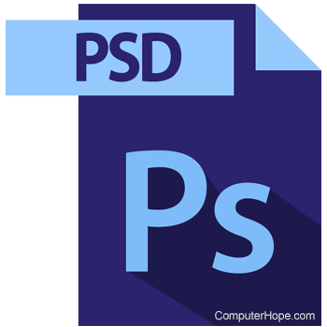
ประเภทของไฟล์ภาพกราฟิก
6. PSD (Photoshop Document)
เป็นไฟล์ภาพเฉพาะโปรแกรม Adobe Photoshop จะทำการบันทึกแบบแยกเป็นเลเยอร์ (Layer) โดยเก็บประวัติการทำงานและรายละเอียดการตกแต่งภาพเอาไว้ เพื่อง่ายต่อการแก้ไขในภายหลัง
จุดเด่น
1. มีการบันทึกแบบแยกเลเยอร์และเก็บประวัติการทำงานทุกขั้นตอน
2. สามารถนำไฟล์ภาพมาแก้ไขได้ในภายหลัง
จุดด้อย
1. ไฟล์ภาพมีขนาดใหญ่เมื่อเทียบกับไฟล์ภาพประเภทอื่น
2. ไม่สามารถเปิดใช้งานในโปรแกรมอื่นได้

Slide 26
ไฟล์ภาพกราฟิกที่นิยมใช้ในปัจจุบัน
EPS --> Encapsulated PostScript เป็นไฟล์ที่ถูกสร้างขึ้นมาเพื่อใช้ในงานออกแบบสื่อสิ่งพิมพ์ (Desktop Publishing) เป็นไฟล์ Vector มาตรฐาน ใช้งานได้กับโปรแกรมหลายโปรแกรม สามารถทำการแยกสีเพื่องานพิมพ์ได้ นอกจากนี้ยังใช้ในการเซฟ Vector ไฟล์ จากโปรแกรมหนึ่งเพื่อนำไปโหลดใช้งาน ในอีกโปรแกรมหนึ่งอีกด้วย ไฟล์ชนิดนี้จะมีขนาดใหญ่กว่าไฟล์ vector ชนิดอื่นๆ
AI --> Adobe Illustrator sequence AI เป็นไฟล์ของ Adobe Illustrator จึงควรรแก้ไขไฟล์ AI บนโปรแกรม Illustrator เท่านั้น
FH FreeHand --> คือ ไฟล์ของโปรแกรม vector ของ ค่าย Macromedia ที่มีชื่อว่า FreeHand (เครื่องหมาย ?ใช้แทนตัวลขเพื่อบอกเวอร์ชั่นของไฟล์)
DWG DraWinG file --> คือ drawing file ของโปรแกรม AutoCAD
FLA FLAsh --> เป็นไฟล์ Vector ของโปรแกรม Macromedia Flash ใช้ในการสร้างอนิเมชั่นบนเวบเพจ
SWF Shock Wave Flash --> เป็นไฟล์ Vector ของโปรแกรม Macromedia Flash ใช้ในการแสดงผล Flash อนิเมชั่นบนเวบเพจ

